Slide 1

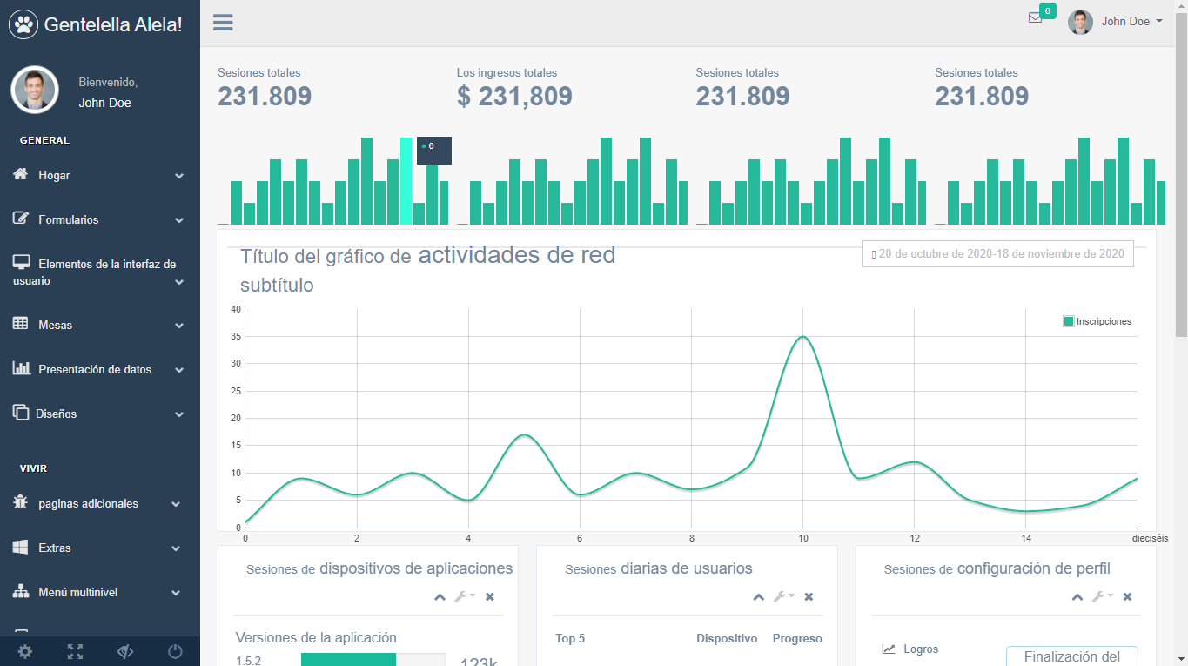
Pesadas buenas
Multas Impuestas
Pesadas Malas
Dashboard
Pesada
Catalogos
Reportes

Slide 2
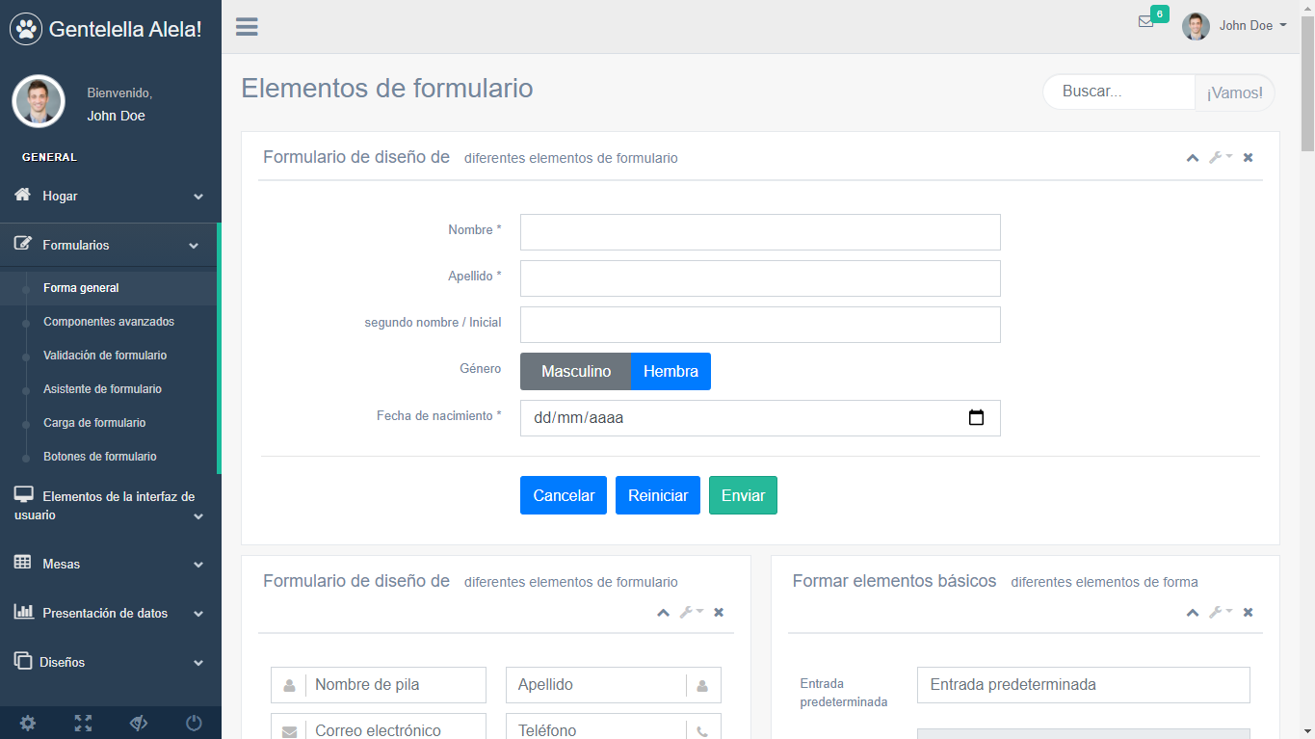




Dashboard
Catalogos
Persona
Vehiculos
Conductor
Empresa Transporte
Punto de control
Usuario
Pesada
Reportes

Slide 3

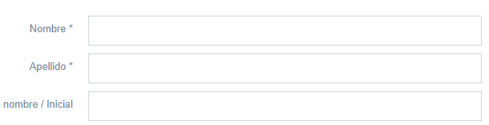



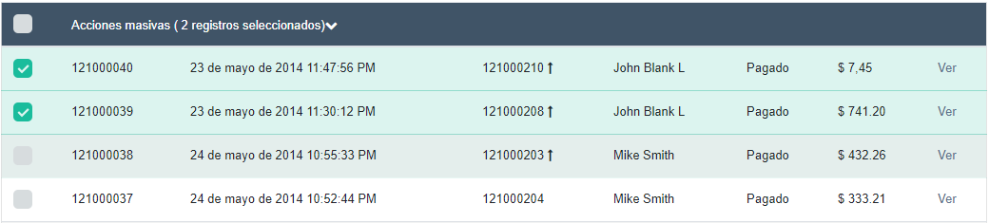
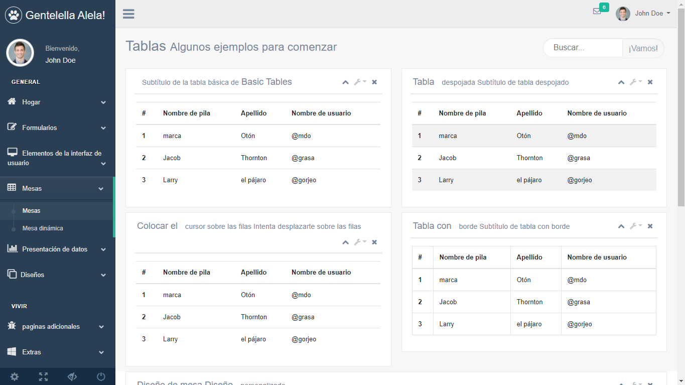
Pesada standard
Ticket No: 00001
12/12/2020 08:00:00 PM
Conectado
Placa:
Bascula:
Peso Bruto
KG
Empresa:
Bruto:
Conductor:
Tara:
Observaciones:
Producto:
Neto:
Costo Unit:
Peso Correcto !!!
Costo Neto:
Ticket
Eliminar

Slide 4
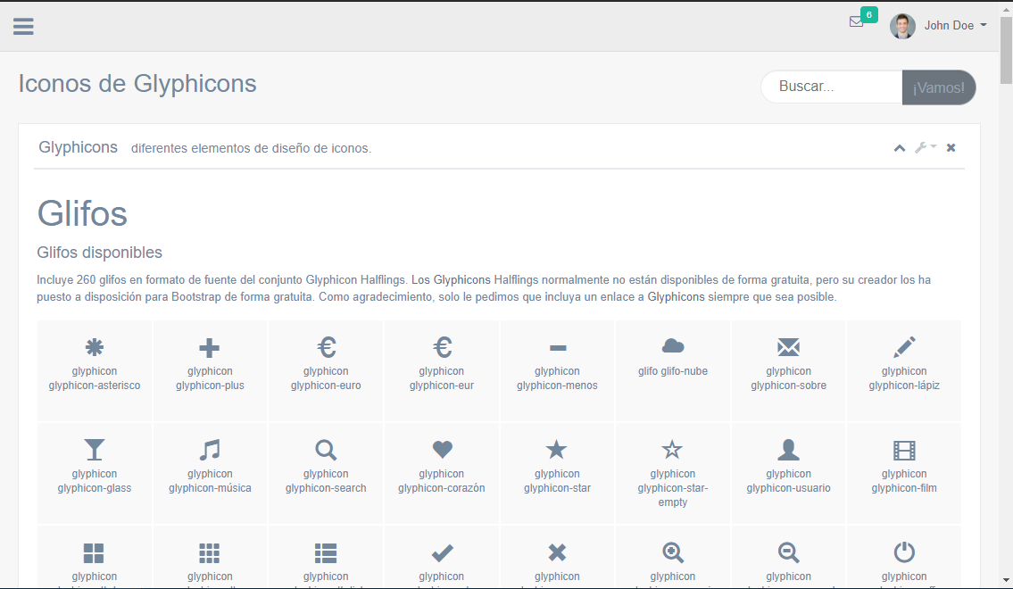
Reporteria SCP
MTI Exportar PDF
Dashboard
Reportes
Estos son distintos reportes que podrán Ser exportados a distintos formatos dentro el SCP.
Pesada
Catalogos
Reportes

Slide 5
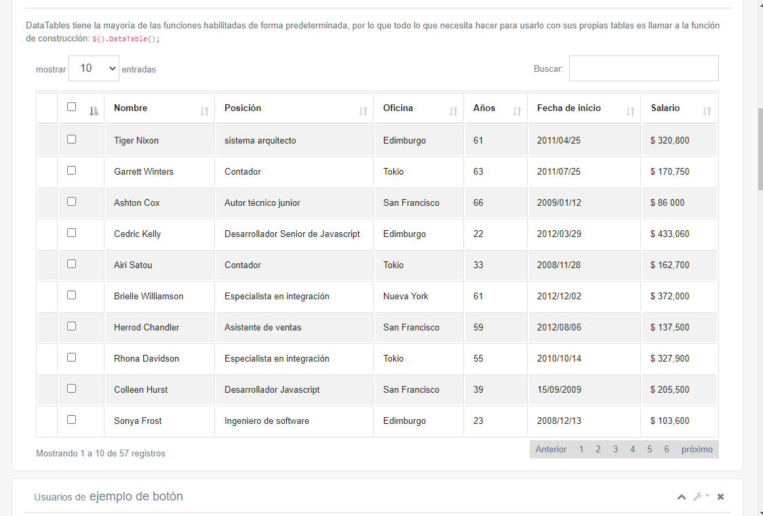

Dashboard
Pesada
Catalogos
Reportes

